Slide 1
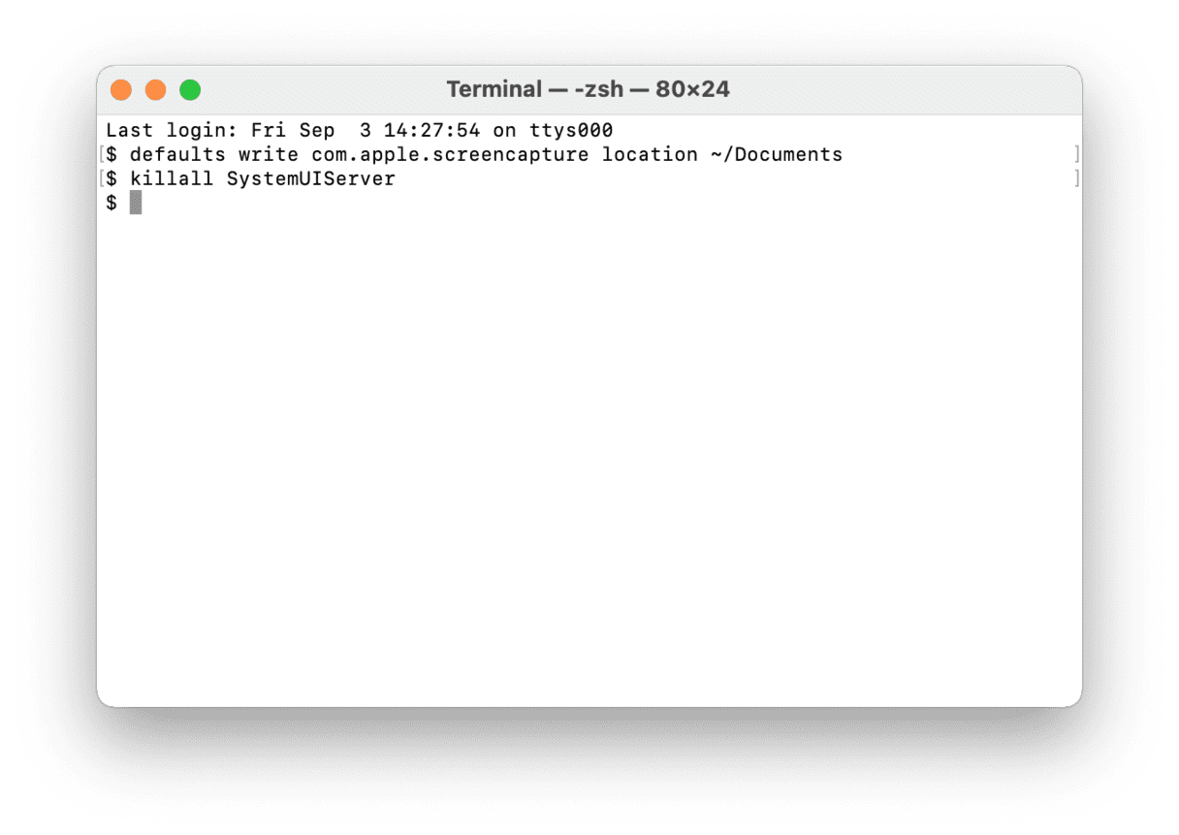
Mauricio Tabares Cortes​
Ingrid Verónica Porras Tobo
Marolin Paola Solano Blanco
Nelson Augusto Angel Gomez
Stefany Jaramillo Gonzalez
Camilo Gomez Rodriguez
Juan Pablo Valencia Gomez
Laura Torres Hormechea
Lizeth Baez Catano
Terminal – Personas Dev
Resultados Sprint 161​
PERSONAS ​
14 de Marzo 2023
[$ defaults write com.apple.celula location ~/personas ]
[$ Desarrollo
- Andrea Carrero Nuñez​
- Alexis Rendon Chica​
- Catalina Sofia del Rio Orozco​
- Mario Stiverson Florez Vasquez​
- Reynaldo Esparragoza Villalba
[$

Slide 2





Diseño.
Listado de funcionalidades e implementación de encuesta felicidad clientes.
Campaña Orígenes apoyar diseñando la versión mobile de la experiencia.
Diseñar 2 versiones de Prehome inicial con sus variantes, para la campaña de abril de Tu360
Apoyar en el sitio de “Compra hoy paga después” para agregar más información aliados.
Procesos.
Logramos mapear proceso de extracto bancario, encontrar cifras de los canales físicos y conocer costos de Paradoc para iniciar hacer el caso de negocio.
Logramos encontrar los beneficios de un monitoreo para sitio, que herramienta se utiliza para realizar el monitoreo en general.
Conocer el proceso de autenticación de Jurídica, esto aun esta en estructuración no se podría implementar todavía.
¿Qué logramos
hacer?​
Carga.
Cambios en la página de compra y paga después
Agregar Y Habilitar la Card leasing wompi/pse

Slide 3


Desarrollo.
Creación de OC’s (Request, Firma e instalación en IHS Y balanceadores)Para la renovación del Certificado SSL.
Realizar la ejecución de la automatización de Recolección de Documentos
Bajar el Prehome de la campaña pasada “Desde los Origenes”.
Gestionar los permisos de parametrización en el front de recolección.
Realizar el análisis en la plantilla de capital inteligente.
Despliegue y pruebas de la implementación RCC en el microservicio de Recolección de Doc's para todas las operaciones que se expone.
Despliegue de la aplicación de front de Personalización con los ajustes para la experiencia de SSO y con los escenarios de error identificados.
Ajustes en los metaRequest de los consumos en la aplicación front de Recolección de docs y ajuste en test unitarios.
¿Qué logramos
hacer?​
SEO
Se logro revisar todas las URL de los productos de INVERSIONES en el sitio de personas.
Se logro rastrear las URL totales de la categoría de Leasing

Slide 4

Diseño.
Desarrollo.
Finalizar la construcción del taller de priorización “Para la zona de trámites y solicitudes”.
Procesos.
Queda en proceso el plan de monitoreo (Definir Responsable) y hacer acercamiento con operación digital.
Realizar Junto con Edison Montoya un inventario de lo que se esta monitoreando para tener clara la necesidad que se tiene.
¿Qué nos quedó en proceso?​
Desarrollo.
Aun quedan Tareas Pendientes de Recolección de Documentos
Ajustes previsualización imágenes Mobile Capital Inteligente (OpenGraph)

Slide 5

Diseño
“Mi internet jajaja” – Marolin Paola Solano Blanco
Muchas Reuniones de contexto.
El tema de monitoreo ya que es mas grande de lo esperado, pero se piensa lograr definir un monitoreo con responsables.
¿Qué nos desenfocó?
Desarrollo.
La intermitencia de autogestión
Escenarios de casos error en la experiencia de Personalización.

Slide 6

Desarrollo.
Desarrollo.
Desplegar la app de front de recolección en el proyecto en Portal y realizar pruebas funcionales.
¿Qué no
Pudimos iniciar?

Slide 7

Preguntas

Slide 8

Gracias

